Slide 1

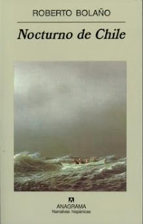
Las novelas chilenas de Roberto Bolaño
Literatura Latinoamericana III
UAHC 2025

Slide 2
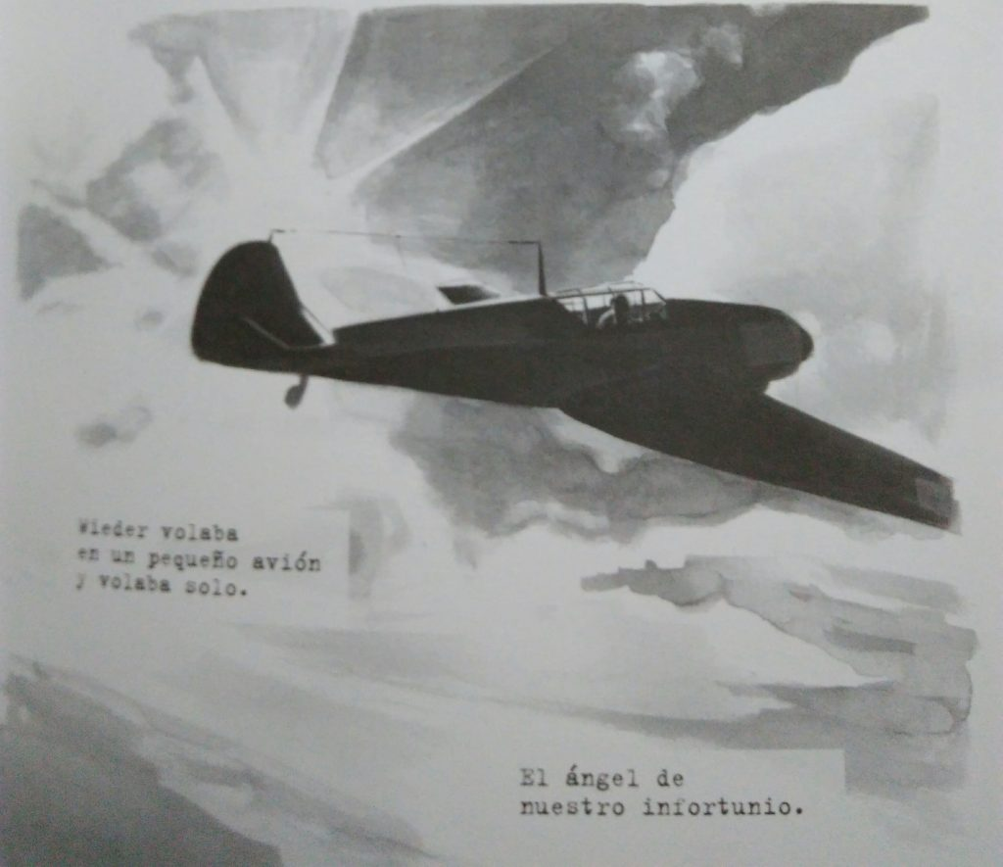
ESTRELLA DISTANTE (1996)
Afirma Walter Benjamin que la experiencia del horror provoca una crisis en las posibilidades de intercambiar y transmitir discursivamente lo vivido. Esta crisis de incomunicabilidad está problematizada —como paradoja— en la poesía del piloto militar Carlos Wieder. La palabra, la imagen, su vida antes y durante un régimen dictatorial latinoamericano, se des-dice discursivamente ante la experiencia del desarraigo y la brutalidad del Estado. Queda desapalabrado.

Slide 3
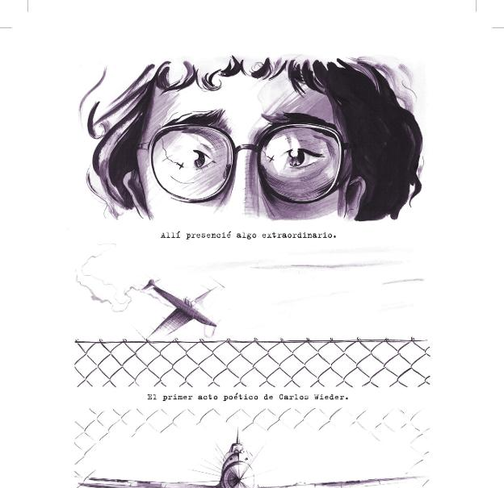
¿Cómo representar el horror?
Estrella Distante es la historia de la búsqueda de un poeta: Alberto Ruiz-Tagle, Carlos Wieder, Jules Defoe, Octavio Pacheco, entre otros (antes, en La Literatura nazi en América Latina su nombre era "El infame Ramírez Hoffman" )
Un personaje borroso: poeta y represor / creador asesino
Relación entre arte y horror / poesía y aniquilación
Relación de la poesía, del arte chileno, con la dictadura. Bolaño parece interesado en develar esa suerte de complicidad o de complacencia del medio literario nacional con el proceso dictatorial, o siquiera la falta de una declarada y contundente demarcación, y escisión, entre la poesía y el espectro del poder

Slide 4
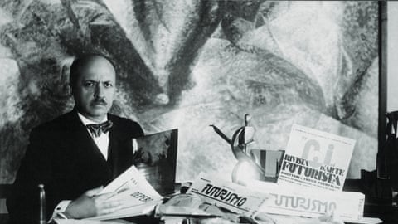
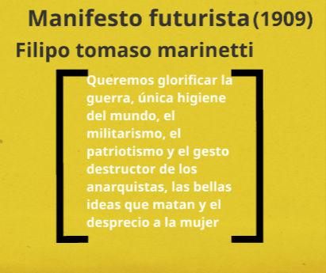

Slide 5
Lentamente, por entre las nubes, apareció el avión. Al principio era una mancha no superior al tamaño de un mosquito. Calculé que venía de una base aérea de las cercanías, que tras un periplo aéreo por la costa volvía a su base. Poco a poco, pero sin dificultad, como si planeara en el aire, se fue acercando a la ciudad, confundido entre las nubes cilíndricas, que flotaban a gran altura, y las nubes con forma de aguja que eran arrastradas por el viento casi a ras de los techos.
Daba la impresión de ir tan despacio como las nubes pero no tardé en comprender que aquello sólo era un efecto óptico. Cuando pasó por encima del Centro La Peña el ruido que hizo fue como el de una lavadora estropeada. Desde donde estaba pude ver la figura del piloto y por un instante creí que levantaba la mano y nos decía adiós. Luego subió el morro, tomó altura y ya estaba volando sobre el centro de Concepción.
Y ahí, en esas alturas, comenzó a escribir un poema en el cielo. Al principio creí que el piloto se había vuelto loco y no me pareció extraño. La locura no era una excepción en aquellos días. Pensé que giraba en el aire deslumbrado por la desesperación y que luego se estrellaría contra algún edificio o plaza de la ciudad. Pero acto seguido, como engendradas por el mismo cielo, en el cielo aparecieron las letras. Letras perfectamente dibujadas de humo gris negro sobre la enorme pantalla de cielo azul rosado que helaban los ojos del que las miraba. IN PRINCIPIO... CREAVIT DEUS... COELUM ET TERRAM, leí como si estuviera dormido. Tuve la impresión -la esperanza- de que se tratara de una campaña publicitaria. Me reí solo. Entonces el avión volvió en dirección nuestra, hacia el oeste, y luego volvió a girar y dio otra pasada. Esta vez el verso fue mucho más largo y se extendió hasta los suburbios del sur. TERRA AUTEM ERAT INANIS... ET VACUA... ET TENEBRAE ERANT... SUPER FA-CIEM ABYSSI... ET SPIRITUS DEL... FEREBATUR SUPER AQUAS...

Slide 6
Aquella su primera acción poética sobre el cielo de Concepción le granjeó a Carlos Wieder la admiración instantánea de algunos espíritus inquietos de Chile […] Una carrera que por aquellos días, los días de las exhibiciones aéreas, recibió el espaldarazo de uno de los más influyentes críticos literarios de Chile […] En su columna semanal de El Mercurio Ibacache escribió una glosa sobre la peculiar poesía de Wieder. El texto en cuestión decía que nos encontrábamos (los lectores de Chile) ante el gran poeta de los nuevos tiempos

Slide 7
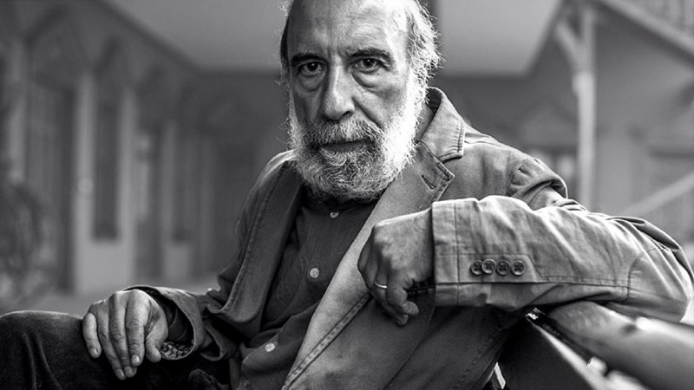
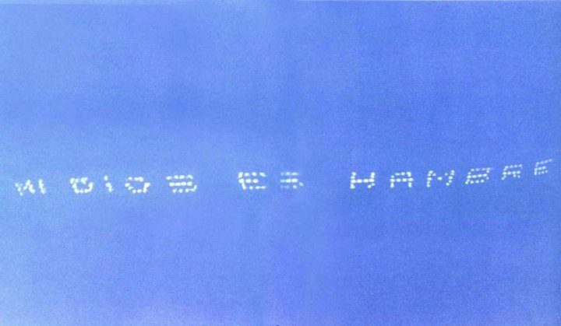
El 2 de junio de 1982, cinco aviones surcaron el cielo por encima de los edificios de Queens, Nueva York. Acondicionados para la tarea, escribieron con humo blanco quince frases de aproximadamente 7 kilómetros de largo. Quince versos que componen el poema "La Vida Nueva", del poeta Raúl Zurita, incluido en su libro Anteparaíso: “Mi dios es hambre / mi dios es nieve / mi dios es no / mi dios es desengaño (…)
“Lo llamaron para que hiciera algo sonado en la capital, algo espectacular que demostrara al mundo que el nuevo régimen y el arte de vanguardia no estaban, ni mucho menos, reñidos”. En esta nueva exhibición, el piloto escribe, en un cielo aquejado por el mal tiempo, un mensaje críptico en el que se leen una serie de versos paralelos encabezados por el sintagma “la muerte”: “La muerte es amistad/La muerte es Chile/La muerte es responsabilidad/La muerte es amor/La muerte es limpieza (…)”

Slide 8
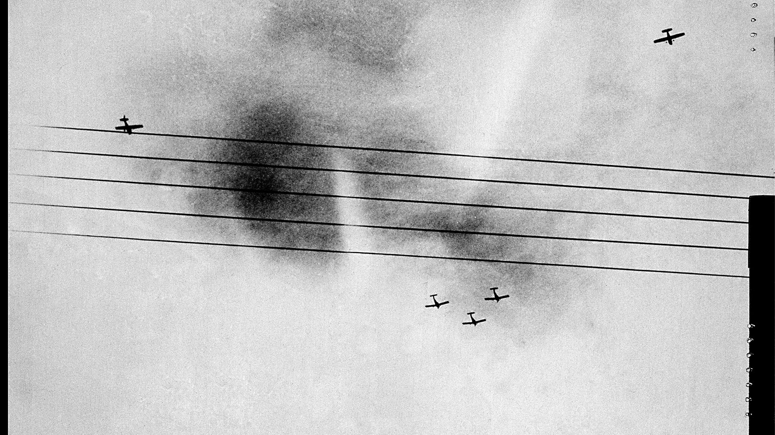
El 12 de julio de 1981, en los cielos de Santiago de Chile, se vieron seis avionetas en formación militar arrojar 400.000 volantes sobre el tranquilo mediodía dominical. En cada avión se encontraba un integrante del Colectivo de Acciones de Arte (CADA). Cinco formaban el grupo, entre ellos, dos escritores muy reconocidos hoy día: Diamela Eltit (1949) y Raúl Zurita (1950); el sociólogo Fernando Balcells (1950) y dos artistas visuales, Lotty Rosenfeld (1943) y Juan Castillo (1952), más un artista visitante invitado a filmar. Tanto los transeúntes casuales, como los artistas en tierra informados de la acción, y expectantes sobre el acontecimiento, leían en el volante la singular propuesta: ...”para cada hombre un trabajo en la felicidad, que por otra parte es la única gran aspiración colectiva/su único desgarro/un trabajo en la felicidad, eso es. Nosotros somos artistas, pero cada hombre que trabaja por la ampliación, aunque sea mental, de sus espacios de vida es un artista. Decimos por lo tanto que el trabajo de ampliación de los niveles habituales de la vida es el único montaje de arte válido/ la única exposición /la única obra de arte que vive (...)

Slide 9
La habitación estaba iluminada de la forma usual. Ni una lámpara de más, ni un foco extra que realzara la visión de las fotos. La habitación no debía semejar una galería de arte sino precisamente una habitación, una pieza prestada, el habitáculo de paso de un joven. Por supuesto, no hubo luces de colores como alguien dijo, ni música de tambores saliendo de un radiocasete oculto bajo la cama. El ambiente debía ser casual, normal, sin estridencias.
Afuera, la fiesta proseguía. Los jóvenes bebían como jóvenes y como triunfadores y además aguantaban la bebida como chilenos. Las risas eran contagiosas, recuerda Muñoz Cano, ajenas a cualquier amenaza, a cualquier sombra. En alguna parte un trío se puso a cantar abrazados, acompañados por la guitarra de uno de ellos. Apoyados en las paredes, en grupos de dos o de tres, algunos hablaban sobre el futuro o sobre el amor. Todos estaban contentos de estar allí, en la fiesta del piloto poeta; estaban contentos de ser lo que eran y de ser, además, amigos de Carlos Wieder, aunque no lo entendieran del todo, aunque notaran la diferencia que existía entre ellos y él. En el pasillo la cola se deshacía a cada instante; a unos se les acababa el alcohol e iban a por más, otros se trababan en reafirmaciones de amistad y de lealtad eternas que los llevaban, como una ola protectora, otra vez al living, de donde volvían, mareados, con los pómulos colorados, a recuperar su lugar en la cola. El humo, sobre todo en el pasillo, era considerable. Wieder permanecía de pie en el quicio de la puerta. Dos tenientes discutían y se empujaban (pero suavemente) en el baño al fondo del pasillo. El padre de Wieder era de los pocos que estaban serios y firmes en la cola. Muñoz Cano se movía, según confesión propia, arriba y abajo, nervioso y lleno de oscuros presagios. Los dos reporteros surrealistas (o superrealistas) dialogaban con el dueño de la casa. En alguna de sus idas y venidas Muñoz Cano consiguió oír algunas palabras: hablaban de viajes, el Mediterráneo, Miami, playas cálidas, botes de pescadores, mujeres exuberantes.
No había pasado un minuto cuando Tatiana von Beck volvió a salir. Estaba pálida y desencajada. Todos la vieron. Ella miró a Wieder —parecía como si le fuera a decir algo pero no encontrara las palabras— y luego trató de llegar al baño. No pudo. Vomitó en el pasillo y después, trastabillándose, se fue del departamento ayudada por un oficial que galantemente se ofreció a acompañarla hasta su casa pese a las protestas de la Von Beck que prefería irse sola.

Slide 10
Allí, sentado sobre la cama, encontraron al capitán […] Los reporteros surrealistas hacían gestos de desagrado pero mantuvieron el tipo. Según Muñoz Cano, en algunas de las fotos reconoció a las hermanas Garmendia y a otros desaparecidos. La mayoría eran mujeres […] Las mujeres parecen maniquíes, en algunos casos maniquíes desmembrados, destrozados, aunque Muñoz Cano no descarta que en un treinta por ciento de los casos estuvieran vivas en el momento de hacerles la instantánea”. […] Tras el estruendo inicial todos se callaron. Parecía como si una corriente de alto voltaje hubiera atravesado la casa dejándonos demudados […] Nos mirábamos y nos reconocíamos, pero en realidad era como si no nos reconociéramos, parecíamos diferentes, parecíamos iguales, odiábamos nuestros rostros, nuestros gestos eran los propios de los sonámbulos o de los idiotas. Mientras algunos se iban sin despedirse una extraña sensación de fraternidad quedó flotando en el piso entre los que optaron por quedarse. […] Bueno, señores, lo mejor es que duerman un poco y olviden todo lo de esta noche

Slide 11
En los segmentos finales de la novela, que siguen el recorrido de Wieder en Europa, se describe su participación en una secta literaria llamada los escritores bárbaros: se trata de un movimiento fundado por Raoul Delorme, un ex soldado devenido portero, que se propone dar forma a una nueva literatura. Para ello es necesario—piensa Delorme—“fundirse con las obras maestras”:
Esto se conseguía de una manera harto curiosa: defecando sobre las páginas de Stendhal, sonándose los mocos con las páginas de Víctor Hugo, masturbándose y desparramando el semen sobre las páginas de Gautier o Banville, vomitando sobre las páginas de Daudet, orinándose sobre las páginas de Lamartine, haciéndose cortes con hojas de afeitar y salpicando de sangre las páginas de Balzac o Maupassant, sometiendo, en fin, a los libros a un proceso de degradación que Delorme llamaba humanización.

Slide 12
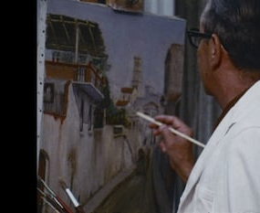
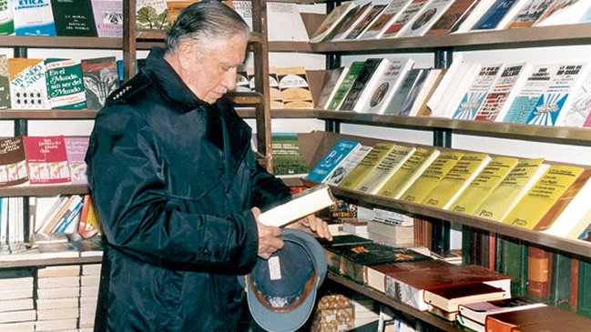
José Torbio Merino pintando
La secreta vida literaria de Augusto Pinochet

Slide 13
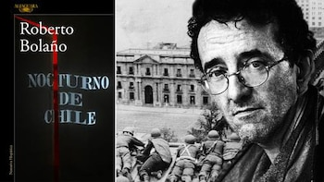

Slide 14
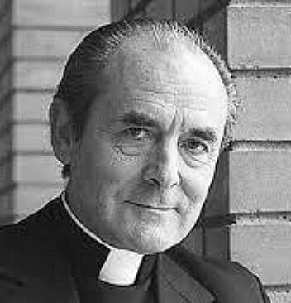
Nocturno de Chile (2000)
«Nocturno de Chile es la confesión del civilizado que con su silencio es cómplice del horror. Nocturno de Chile es la novela de la complicidad de la literatura, de la cultura letrada, con el horror latinoamericano.» (Edmundo Paz Soldán)
Sebastián Urrutia Lacroix, un clérigo derechista del Opus Dei que durante sus últimos años relata cuatro episodios de su vida: la visita a la hacienda «Là Bas» de Farewell, un destacado crítico literario en los años 1950; su viaje por Europa para estudiar técnicas de conservación de iglesias en los años 1960, la mayoría basadas en la domesticación de halcones para la caza de las palomas; las clases de ideología marxista que realizó para Augusto Pinochet y sus colaboradores de la Junta Militar de Chile en los años 1970; y las tertulias literarias a las que asistía en casa de la escritora María Canales, lugar en que también se torturaba a opositores a la dictadura militar.
José Miguel Ibáñez Langlois

Slide 15
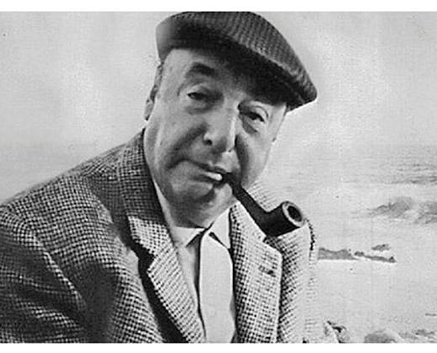
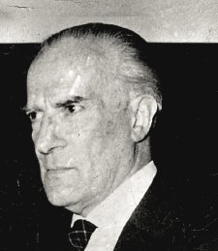
ALONE (Hernán Díaz Arrieta)

